Slide 1

Spelformer
3v3

Slide 2
Spelarutbildningsplan SvFF
Fotboll för barn 6-7 år - SvFF | Spelarutbildningsplan – Spelform 3 mot 3
Spelet 3 mot 3 - SvFF | Spelarutbildningsplan – Spelform 3 mot 3
Lagets möjligheter - SvFF | Spelarutbildningsplan – Spelform 3 mot 3
Spelarens möjligheter - SvFF | Spelarutbildningsplan – Spelform 3 mot 3
Fotbollspsykologi - SvFF | Spelarutbildningsplan – Spelform 3 mot 3
Träning - SvFF | Spelarutbildningsplan – Spelform 3 mot 3
Planering - SvFF | Spelarutbildningsplan – Spelform 3 mot 3
Match - SvFF | Spelarutbildningsplan – Spelform 3 mot 3
Regler - SvFF | Spelarutbildningsplan – Spelform 3 mot 3

Slide 3
Prioritering 3v3
Träningsinnehåll:
Driv med bollen
Lek med bollen
Smålagsspel
Organisation:
Flyt mellan övningar. En tränare pratar med gruppen, den andra konar upp nästa driv-övning/lek/spel.
Använd föräldrar som är på plats för att hämta bollar / hjälpa till med barnen.

Slide 4
Träningstips
Kom igång snabbt. En kör igång uppvärmningen medan någon annan konar planer.
Se till att ha många bollar vid varje spel. In med ny boll snabbt vid död boll.
”Kaos” i uppvärmingen (driva/passa med mycket spelare/motståndare så de får orientera sig)
Inga isolerade övningar (skapa ”kaos” istället) – Undvik köer
Försök att inte ha tillslagsbegränsningar. (vi vill att barnen ska ha mycket boll)
Snabba byten mellan spelen/spelövningarna (förbered och fördela ansvar)

Slide 5
Fler tips för träningspass
Försök att ha en ledare per fem spelare
Stationsträning ger hög aktivitet
Kort samlingar mellan övningarna
Engagera föräldrarna

Slide 6
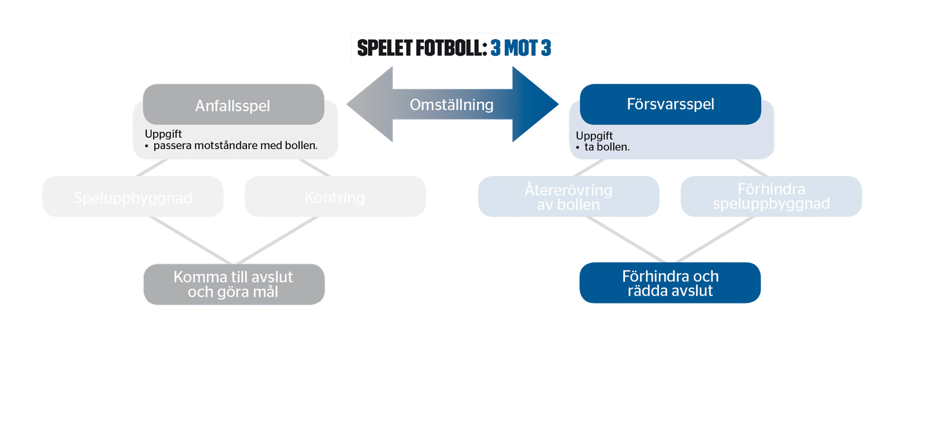
I spelformen 3 mot 3 tillåter barnens utveckling inte något avancerat spelsystem.
Däremot kan de hantera enkla uppgifter i anfalls- och försvarsspel.
1.När laget har bollen är alla spelare anfallsspelare.
2. När motståndarna har bollen är alla spelare försvarsspelare.

Slide 7

Fotbollsfys
Träningen för fotbollsfys syftar till att möta spelarnas stora rörelsebehov och stimulera fysiologiska grundkvaliteter genom till exempel koordinationsövningar med boll, stafetter och hinderbanor.
Hög aktivitetsnivå, kreativitet och rörelseglädje är nyckelord.
Fotbollsfys kan tränas genom spel och lekar.
Rulla, kast och fånga bollen
Koordinationsövningar med boll, stafetter och hinderbanor.

Slide 8

Exempel på träningar
Finns träningspass att ta av här:
Klicka på länkarna så får ni upp PDF filer med färdiga tips ☺
1. Träningspass
2. Träningspass
3. Träningspass
4. Träningspass

Slide 9
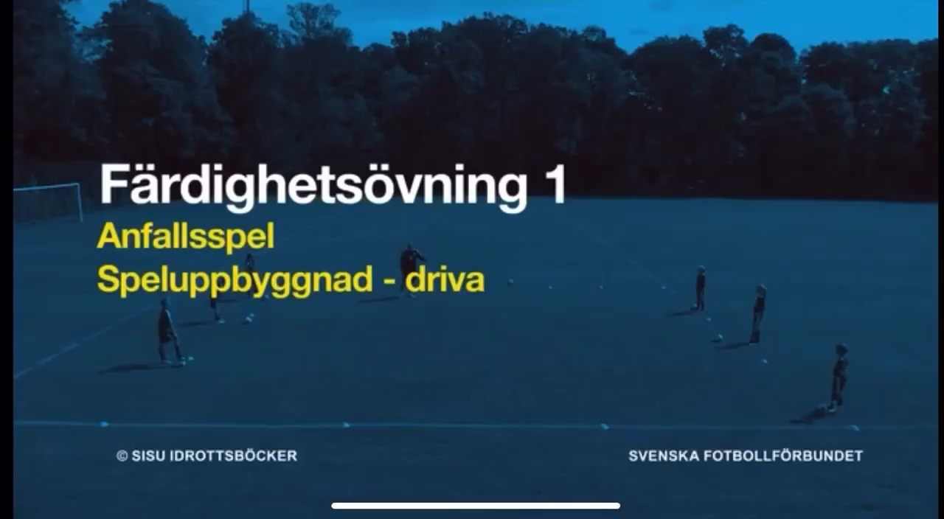
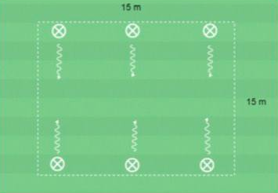
Bollvaneövning
Vad? Driva Varför? Förflytta sig över fria spelytor Hur? Hur håller du foten när du driver? Jag sträcker på foten Hur gör du för att veta var jägaren är när ni leker? Jag tittar upp så ofta som möjligt Anvisningar: Barnen driver bollen mellan kvadratens sidor. Variera olika fötter och kombinationer för att skapa vana med boll. Stegring: - Alla driver runt bollen i kvadraten. - En eller två barn blir jägare och ska kulla de övriga.

Slide 10
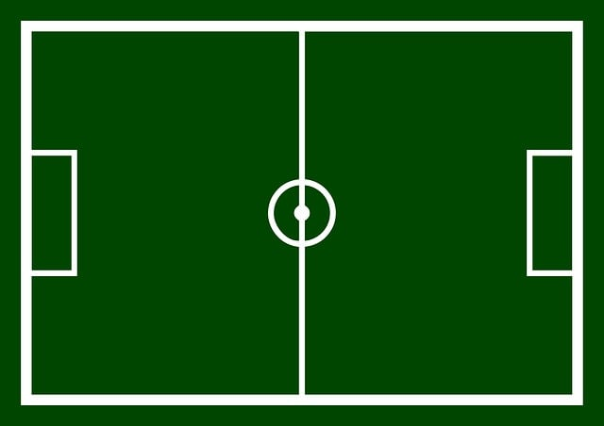
Match
Matcher ska vara roliga och ses som en del av träningen. De sker oftast i poolspel/cuper där laget spelar flera matcher samma dag för att sedan inte spela match under några veckor.
Tips till matchen!
Lika speltid för alla.
Cirka 1–3 avbytare.
Byten sker företrädesvis i paus.

Slide 11
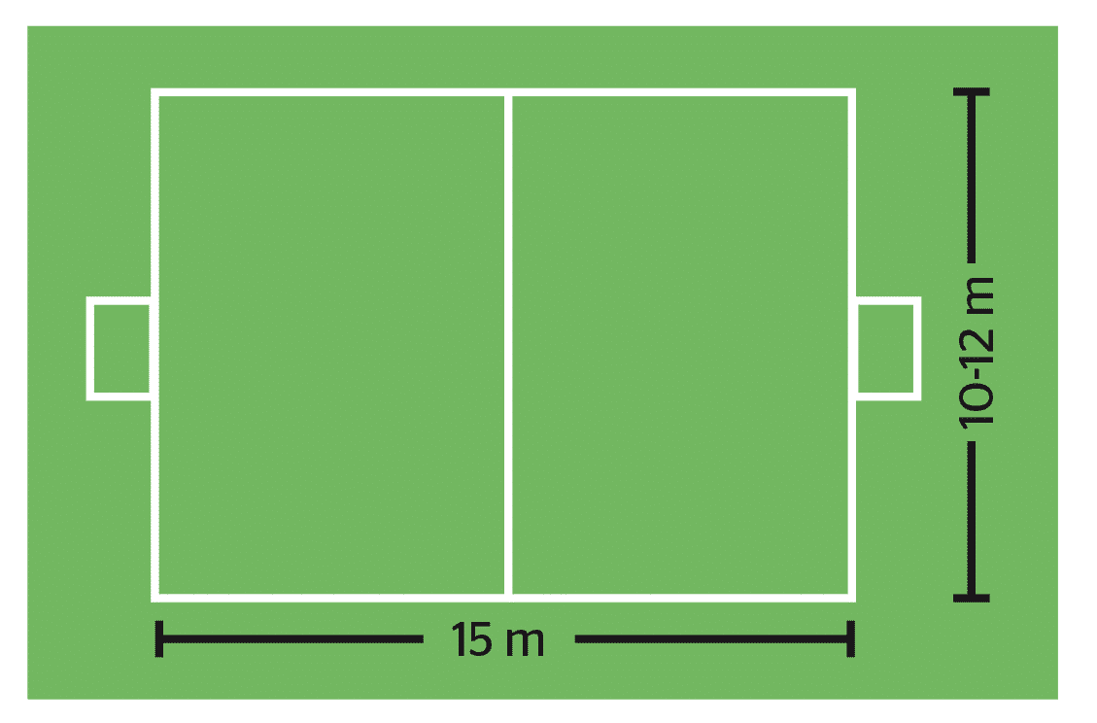
Match och regler
Match spelas med 3 utespelare i varje lag.
Inga målvakter.
(om ett lag ligger under med 4 mål så får motståndaren sätta in en extra spelare på planen tills resultatet är lika)
Planen är liten och har sarger samt litet mål.
Avbytare: Rekommenderas 1-3
Byten får ske när som helst under matchen nära mittlinjen.
Då perioderna är korta kan man med fördel byta i paus.

Slide 12
Match och regler
Utrustning: Spelare måste ha benskydd
(Förbjudet att ha smycken på match)
En match består av fyra lika långa perioder. Domaren avgör om det ska läggas till tid i någon period och i så fall hur många minuter.
Speltiden är 4 x 3 minuter. Pauserna är maximalt tre minuter mellan perioderna. Lagen behöver inte byta sida.
(Tiden kan variera på cuper och andra matcher)

Slide 13
Spelare och tränare på match
Låt spelarna ta egna beslut på planen och ge beröm när de försöker göra bra saker. Var extra noga med att ge beröm när spelarna försöker göra saker även om de inte lyckas. Sträva efter att alla får spela lika mycket.
Efter matchen ska laget tacka motståndarna och domarna för matchen. Detta ska ske på ett respektfullt sätt oavsett hur matchen har varit. Påpeka för spelarna att de ska tacka de andra, inte hylla sig själva. Efter matchen är det bra att samla spelarna och ge mer beröm och feedback.

